Slide 1





TRƯỜNG TH CHÁNH NGHĨA
GV: LÝ NGỌC MINH

Slide 2


- Thực hiện được phép cộng, trừ trong phạm vi lớp nghìn.
- Tính nhẩm được các phép cộng, trừ liên quan đến số tròn nghìn, tròn chục nghìn, tròn trăm nghìn
- Tính được giá trị của biểu thức liên quan tới phép cộng, trừ có và không có dấu ngoặc.
- Tìm được số lớn nhất, số bé nhất trong nhóm 4 số.
- Giải được các bài toán liên quan đến phép cộng, phép trừ.

Slide 3


Notes:
Thiết kế: Hương Thảo – Zalo 0972115126

Slide 4



Các bạn hãy quan sát các bài toán nhỏ từ GV và trả lời vào bảng con nhé!
Nguyễn Lê Mỹ Ngân thCBQ

Slide 5

Nêu kết quả của phép tính:
468 + 379.
468 + 379 = 847

Slide 6

> ; < ; = ?
a) 2 975 + 4 017…..4 017 + 2 975
b) 3 864 + 2 900 ….. 2 900 + 3 799
c) 8 264 + 927 ..…. 927 + 8 300
a) 2 975 + 4 017 = 4 017 + 2 975
b) 3 864 + 2 900 > 2 900 + 3 799
c) 8 264 + 927 < 927 + 8 300

Slide 7


Slide 8

1
Tính nhẩm
= 130 000
a) 70 000 + 60 000
160 000 – 90 000
500 000 + 700 000
= 70 000
= 1 200 000
b) 90 000 + 50 000 – 80 000
150 000 – 70 000 + 40 000
800 000 + 700 000 – 900 000
= 60 000
= 120 000
= 600 000

Slide 9
1
Đặt tính rồi tính.
9 658 + 6 290
56 204 + 74 539
14 709 – 5 234
159 570 – 81 625

Slide 10
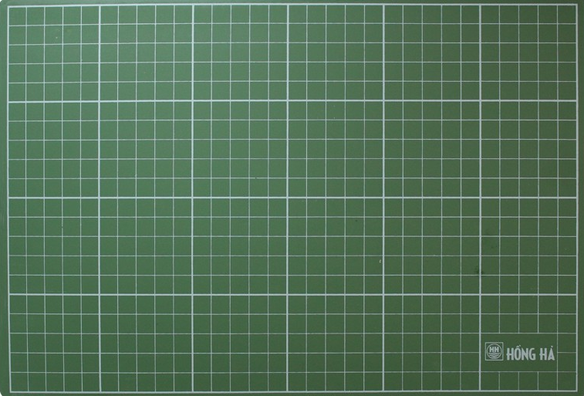
9 658 + 6 290
9 658
6 290
15
9
4
8

Slide 11
14 709 – 5 234
14 709
5 234
9
4
7
5

Slide 12
56 204 + 74 539
56 204
74 539
13
0
7
4
3

Slide 13
159 570 – 81 625
159 570
81 625
7
7
9
4
5
Notes:
Thiết kế: Hương Thảo – Zalo 0972115126

Slide 14
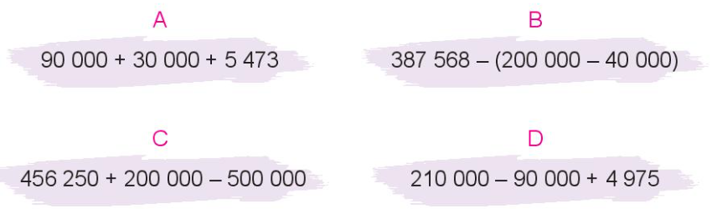
3
Biểu thức nào dưới đây có giá trị lớn nhất, biểu thức nào dưới đây có giá trị bé nhất?
Lớn nhất
= 120 000 + 5 473
= 125 473
= 387 568 – 160 000
= 227 568
= 656 250 - 500 000
= 156 250
= 120 000 + 4 975
= 124 975
Bé nhất

Slide 15

2
Bố mua cho Nam một bộ quần áo đồng phục, đôi giày và đôi tất hết tất cả 314 000 đồng. Trong đó, tổng số tiền của bộ quần áo đồng phục và đôi giày là 306 000 đồng. Tính giá tiền của mỗi loại, biết rằng giá tiền của đôi giày nhiều hơn giá tiền của đôi tất là 107 000 đồng.
Thảo luận cách giải bài toán

Slide 16

Trước tiên, cần tìm giá tiền của đôi tất, vì ta biết tổng số tiền của ba món đồ và số tiền của bộ quần áo và đôi giày.
Trước tiên chúng ta cần tìm gì? Vì sao?

Slide 17
Muốn tìm giá tiền của đôi tất ta làm phép tính trừ, lấy tổng số tiền phải trả trừ đi số tiền mua bộ quần áo và đôi giày.
Muốn tìm giá tiền của đôi tất ta làm phép tính gì?

Slide 18
Sau đó ta đi tìm giá tiền của cái gì? Dựa vào đâu em biết?
Sau đó ta đi tìm giá tiền của đôi giày, vì ta biết đôi giày có giá hơn đôi tất là 107 000 đồng; cuối cùng tìm giá tiền của bộ quần áo đồng phục.

Slide 19
Bài giải:
Giá tiền một đôi tất là:
314 000 – 306 000 = 8 000 (đồng)
Giá tiền một đôi giày là:
107 000 + 8 000 = 115 000 (đồng)
Giá tiền bộ quần áo đồng phục là:
306 000 -115 000 = 191 000 (đồng)
Đáp số: Bộ quần áo: 191 000 đồng
Đôi giày: 115 000 đồng
Đôi tất: 8 000 đồng

Slide 20
VẬN DỤNG

Slide 21


Luật chơi
Quan sát câu hỏi và suy nghĩ đáp án.
Trả lời đúng được 1 phần quà bí mật.
Notes:
Thiết kế Hương Thảo – Zalo 0972.115.126

Slide 22




Tính nhẩm:
48 600 + 125 400 – 74 000
100 000

Slide 23
Tính nhẩm:
80 000 + (120 000 – 70 000)
130 000

Slide 24
Tính nhẩm:
170 000 – 80 000
90 000

Slide 25


GV GHI DẶN DÒ Ở ĐÂY.
GV GHI DẶN DÒ Ở ĐÂY.
GV GHI DẶN DÒ Ở ĐÂY.
GV GHI DẶN DÒ Ở ĐÂY.

Slide 26


Slide 27


Chân thành cảm Quý Thầy Cô đã yêu thích, tin tưởng và ủng hộ Hương Thảo – Zalo 0972115126!
Mong rằng tài liệu này sẽ giúp Quý Thầy Cô gặt hái được nhiều thành công trong sự nghiệp trồng người.
Để biết thêm nhiều tài nguyên hay các bạn hãy truy cập Facebook: https://www.facebook.com/huongthaoGADT

